Slide 1
Chapter 02
스트립트 태그:
시작 페이지 만들기

Slide 2
스크립트 태그의 개요
선언문 태그
스크립틀릿 태그
표현문 태그
[북마켓] 시작 페이지 만들기

Slide 3
스크립트 태그의 개념과 특징을 이해합니다.
스크립트 태그 구성 요소의 사용법을 익힙니다.
스크립트 태그를 이용하여 북마켓의 시작 페이지를 만듭니다.
부트스트랩 CSS를 이용하여 북마켓의 시작 페이지를 변경합니다.

Slide 4
Section 01
스크립트 태그의 개요

Slide 5
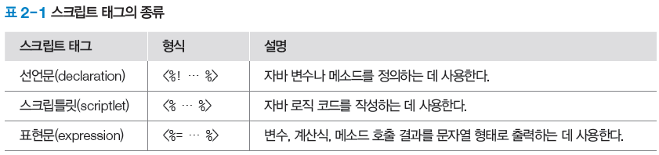
1. 스크립트 태그의 개요
스크립트 태그
<% ... %> 사용
JSP 페이지가 서블릿 프로그램에서 서블릿 클래스로 변환할 때
JSP 컨테이너가 자바 코드가 삽입되어 있는 스크립트 태그를 처리하고 나머지는 HTML 코드나 일반 텍스트로 간주함

Slide 6
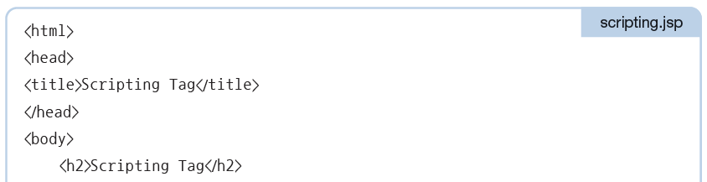
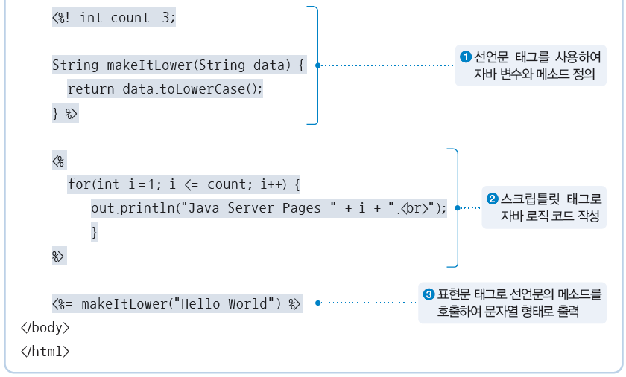
1. 스크립트 태그의 개요
JSP 페이지에 작성된 스크립트 태그가 자바 서블릿 프로그램으로 번역 예

Slide 7
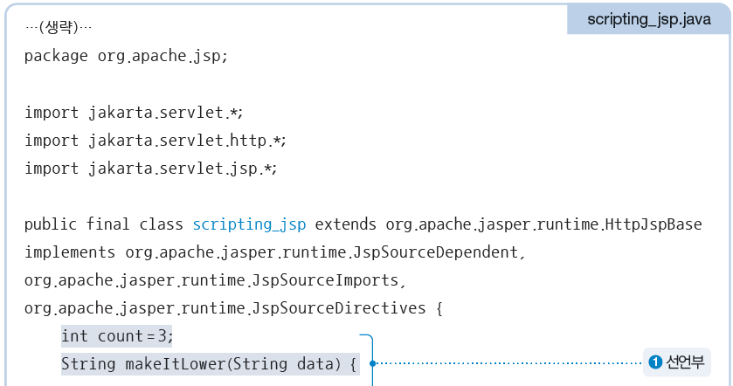
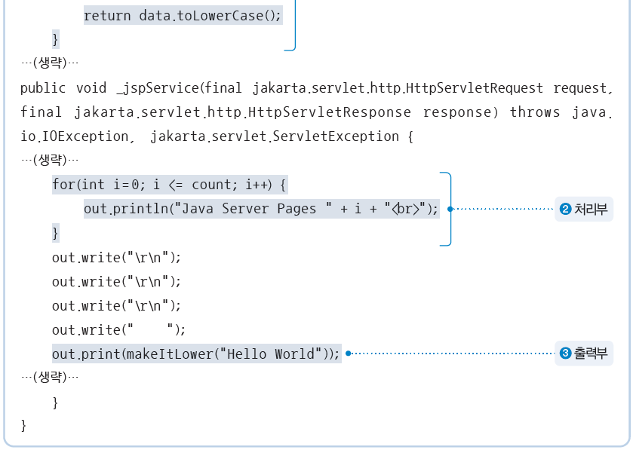
1. 스크립트 태그의 개요
'톰캣설치 ROOT\work\Catalina\localhost\ROOT\org\apache\jsp\’
scripting_jsp.java와 scripting_jsp.class로 각각 보관됨

Slide 8
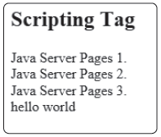
1. 스크립트 태그의 개요
'톰캣설치 ROOT\work\Catalina\localhost\ROOT\org\apache\jsp\’
scripting_jsp.java와 scripting_jsp.class로 각각 보관됨

Slide 9
Section 02
선언문 태그

Slide 10
1. 선언문 태그
선언문 태그(declaration tag)
변수나 메소드를 선언하는 태그
변수: 전역변수로 사용
메소드: 전역 메소드로 사용

Slide 11
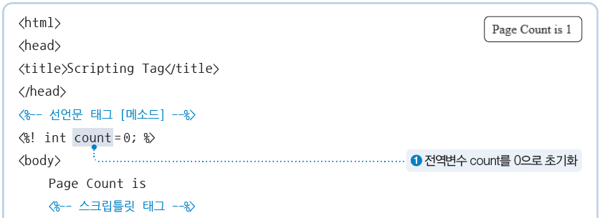
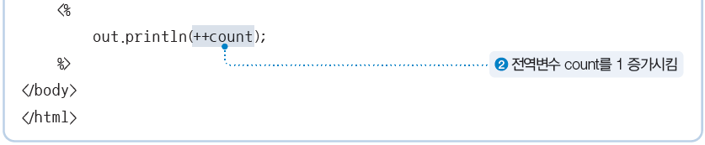
1. 선언문 태그
선언문 태그 사용 예: 전역변수 선언

Slide 12
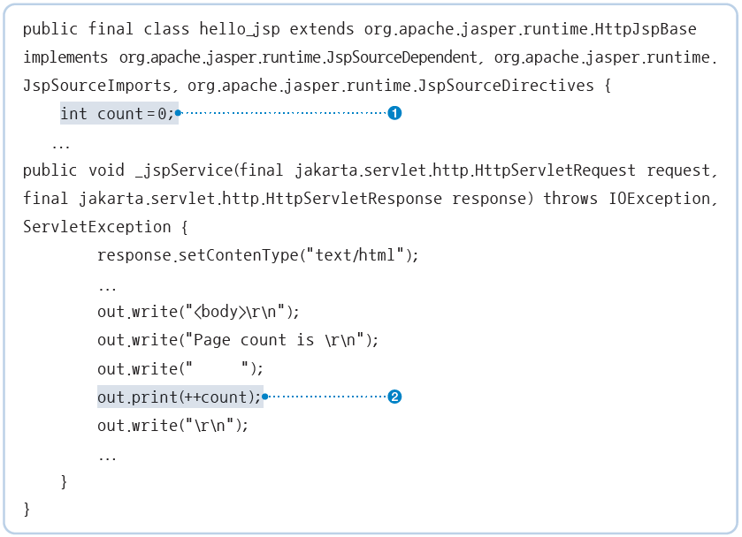
1. 선언문 태그
선언문 태그 사용 예: 전역변수 선언
번역된 서블릿 프로그램

Slide 13
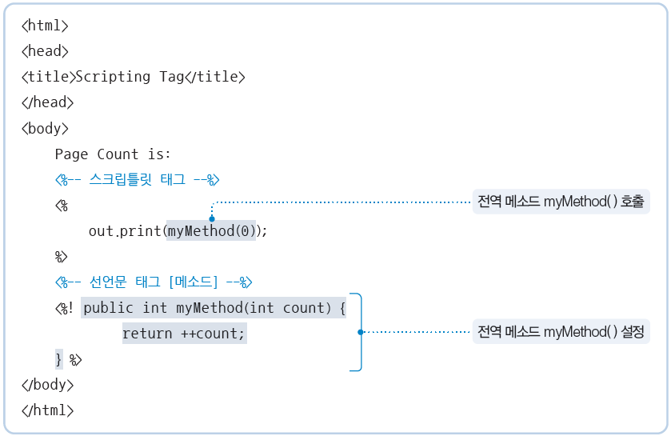
1. 선언문 태그
선언문 태그 사용 예: 전역 메소드 선언

Slide 14
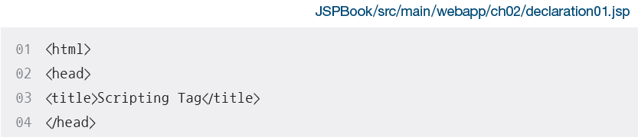
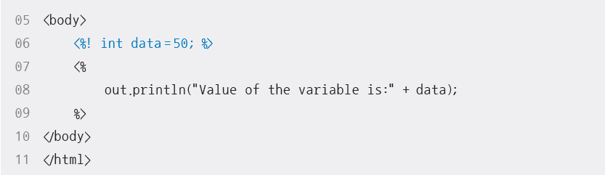
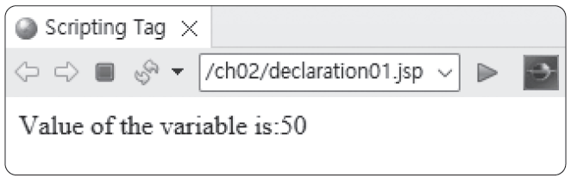
1. 선언문 태그
[예제 2-1] 선언문 태그에 전역변수 사용하기
프로젝트 생성하기: 1장에서 생성한 JSPBook 프로젝트 그대로 사용(이후 프로젝트 동일)
JSP 페이지 작성하기
프로젝트 실행하기

Slide 15
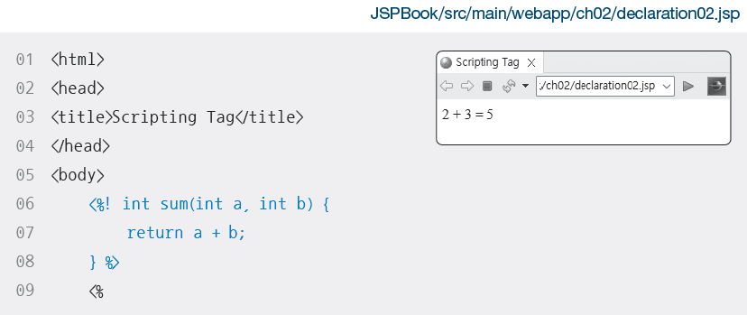
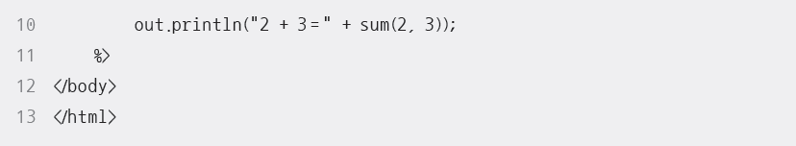
1. 선언문 태그
[예제 2-2] 선언문 태그에 전역 메소드 사용하기 1

Slide 16
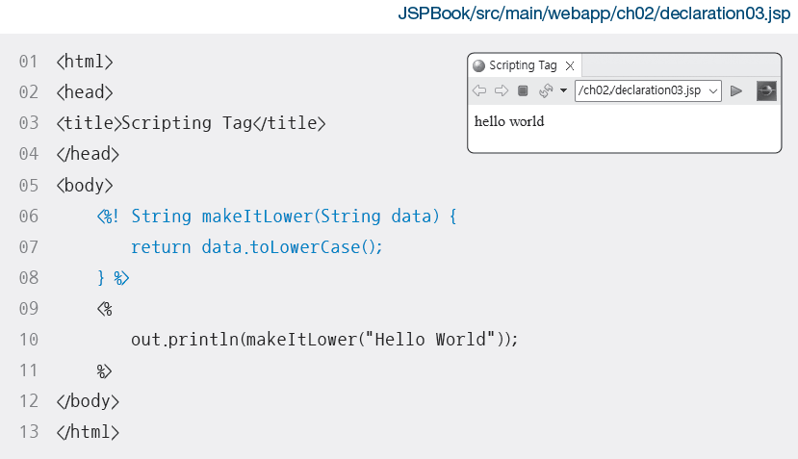
1. 선언문 태그
[예제 2-3] 선언문 태그에 전역 메소드 사용하기 2

Slide 17
Section 03
스크립틀릿 태그

Slide 18
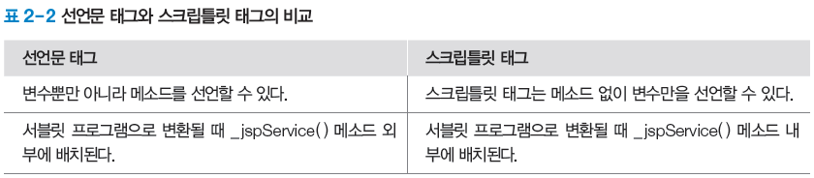
1. 스크립틀릿 태그
스크립틀릿 태그(scriptlet tag)
자바 코드로 이루어진 로직 부분을 표현함
out 객체를 사용하지 않고도 쉽게 HTML 응답을 만들어냄

Slide 19
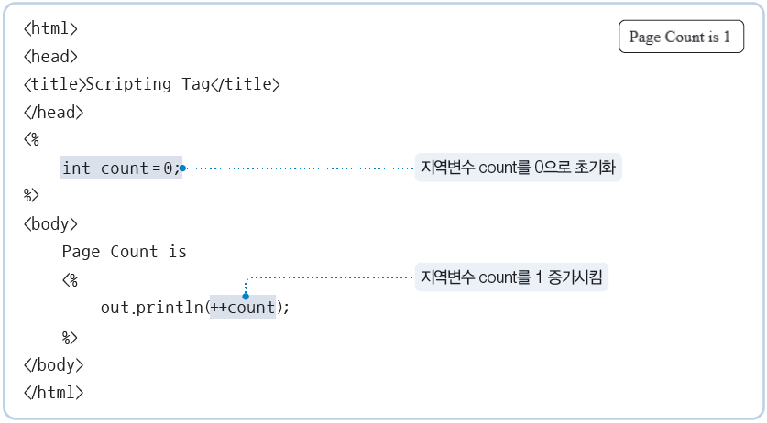
1. 스크립틀릿 태그
스크립틀릿 태그로 선언된 지역변수의 예

Slide 20
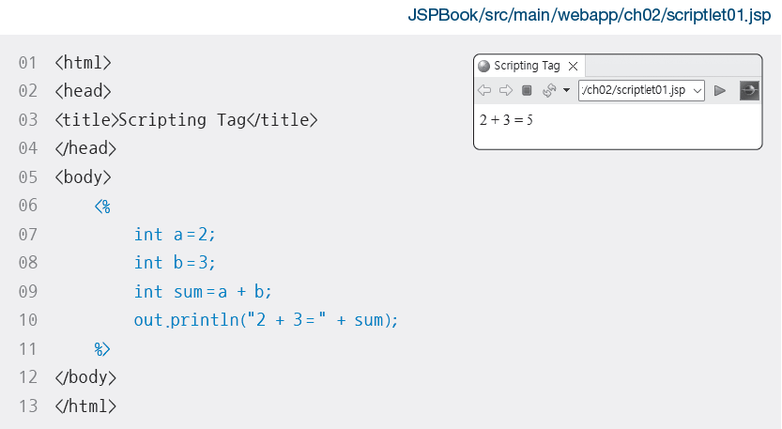
1. 스크립틀릿 태그
[예제 2-4] 스크립틀릿 태그에 지역변수 사용하기

Slide 21
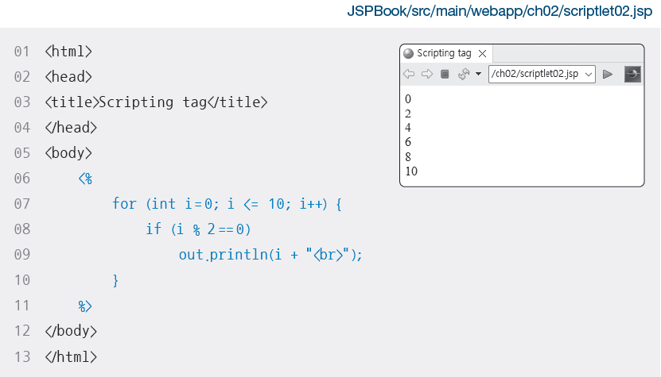
1. 스크립틀릿 태그
[예제 2-5] 스크립틀릿 태그에 0부터 10까지 짝수 출력하기

Slide 22
Section 04
표현문 태그

Slide 23
1. 표현문 태그
표현문 태그(expression tag)
웹 브라우저에 출력할 부분을 표현함
표현문 태그에 숫자, 문자, 불린(Boolean) 등의 기본 데이터 타입과 자바 객체 타입도 사용 가능
표현문 태그는 스크립틀릿 태그에서 사용할 수 없음
out.print() 메소드를 사용해야 함

Slide 24
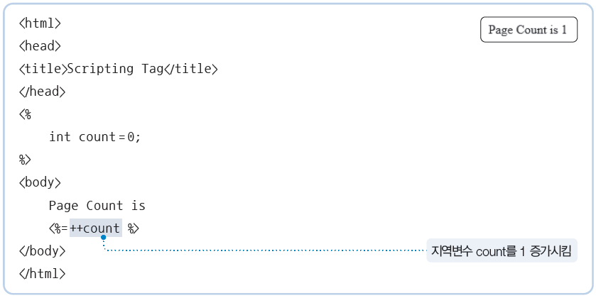
1. 표현문 태그
표현문 태그 사용 예

Slide 25
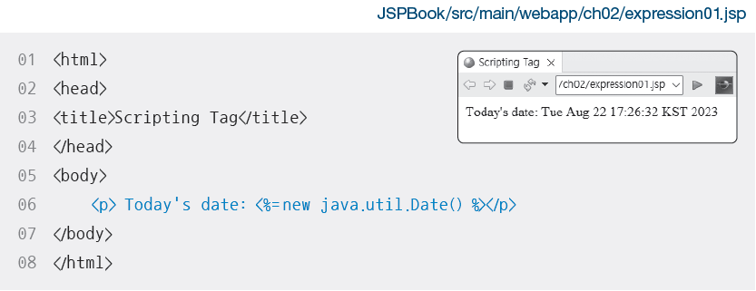
1. 표현문 태그
[예제 2-6] 표현문 태그로 현재 날짜 출력하기

Slide 26
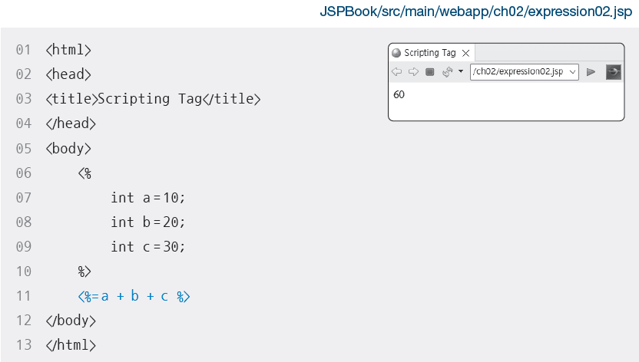
1. 표현문 태그
[예제 2-7] 표현문 태그로 연산 결과 출력하기

Slide 27
3. 웹 프로그래밍 언어의 종류와 특징
NOTE JSP 주석과 HTML 주석 태그
JSP 주석 태그(comments tag)
JSP 웹 컨테이너가 무시하는 텍스트를 표시합니다. 주석 태그는 JSP 페이지의 일부를 주석 처리하여 숨길 때 유용합니다. 주석은 프로그램의 실행에는 영향을 미치지 않지만 프로그램의 이해 및 소스코드의 분석을 위해 반드시 기술할 것을 권장합니다.
주석 태그는 JSP 웹 페이지에서만 사용되며, 웹 브라우저를 통해 해당 페이지의 출력 결과를 확인하거나 웹 브라우저상에서 소스 보기를 해도 주석 태그 내의 내용이 표시되지 않습니다. 즉 주석 태그에 포함된 내용은 주석 처리이므로 화면에 표시되지도 않고 실행되지도 않습니다.
JSP 주석의 구문은 다음과 같습니다.

Slide 28
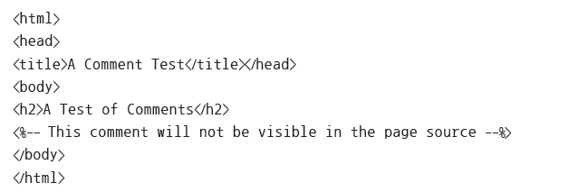
3. 웹 프로그래밍 언어의 종류와 특징
NOTE JSP 주석과 HTML 주석 태그
JSP 주석 태그(comments tag)
[적용 예: JSP 웹 페이지에서 주석 처리하기]
위의 예에서 주석 태그 <%-- --%>는 JSP 엔진에 의해 무시되는 내용으로 웹 브라우저에 출력되지 않습니다.

Slide 29
3. 웹 프로그래밍 언어의 종류와 특징
NOTE JSP 주석과 HTML 주석 태그
HTML 주석(<!-- ~ -->)
서블릿으로 변환할 때 주석이 무시되지 않고 실행되는 페이지에서 주석으로 처리됩니다. 따라서 주석 안에 포함된 표현문 태그와 스크립틀릿 태그가 모두 컴파일됩니다. HTML 주석의 경우 name이라는 변수가 없다면 변수가 정의되지 않은 것에 대한 오류 메시지를 표시합니다. 그러나 JSP 주석의 경우 주석문 안에 포함된 코드를 모두 무시하므로 name이라는 변수가 없더라도 오류 메시지를 표시하지 않습니다.

Slide 30
Section 05
[북마켓] 시작 페이지 만들기

Slide 31
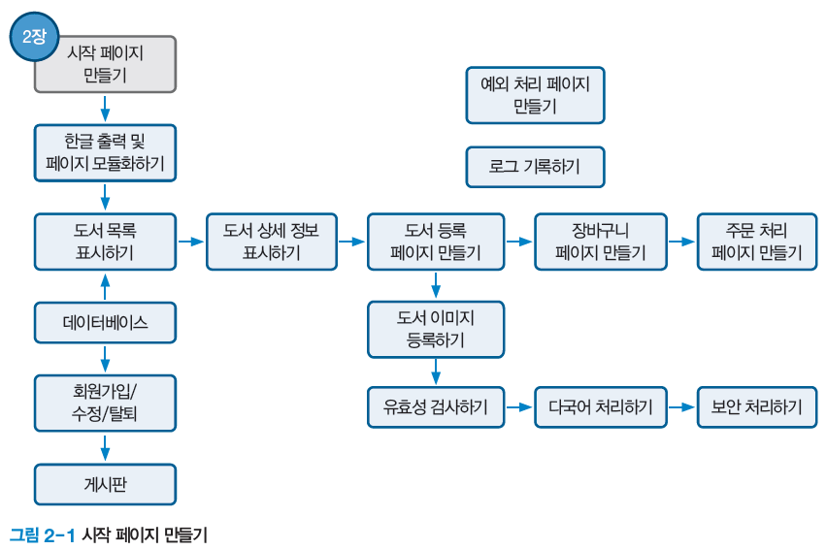
[북마켓] 시작 페이지 만들기
프로젝트 로드맵

Slide 32
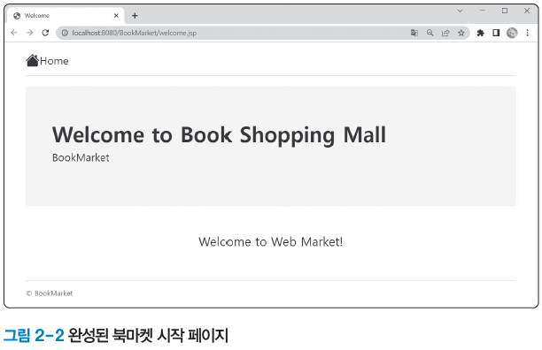
[북마켓] 시작 페이지 만들기
프로젝트 실행 결과

Slide 33
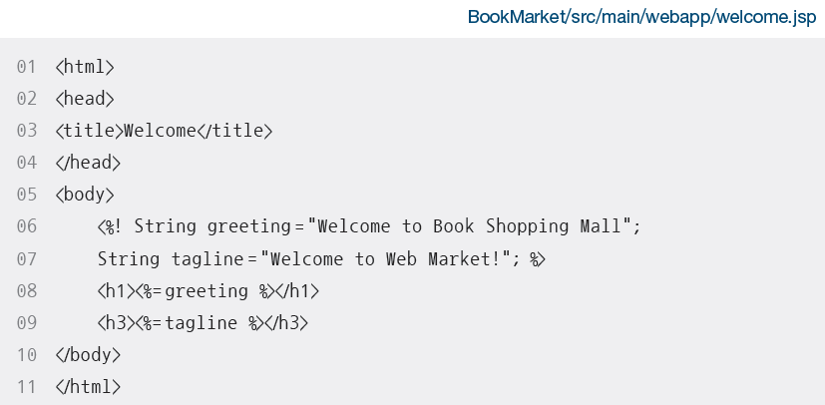
[북마켓] 시작 페이지 만들기
[예제 2-8] 북마켓 시작 페이지 만들기
시작 페이지 작성하기

Slide 34
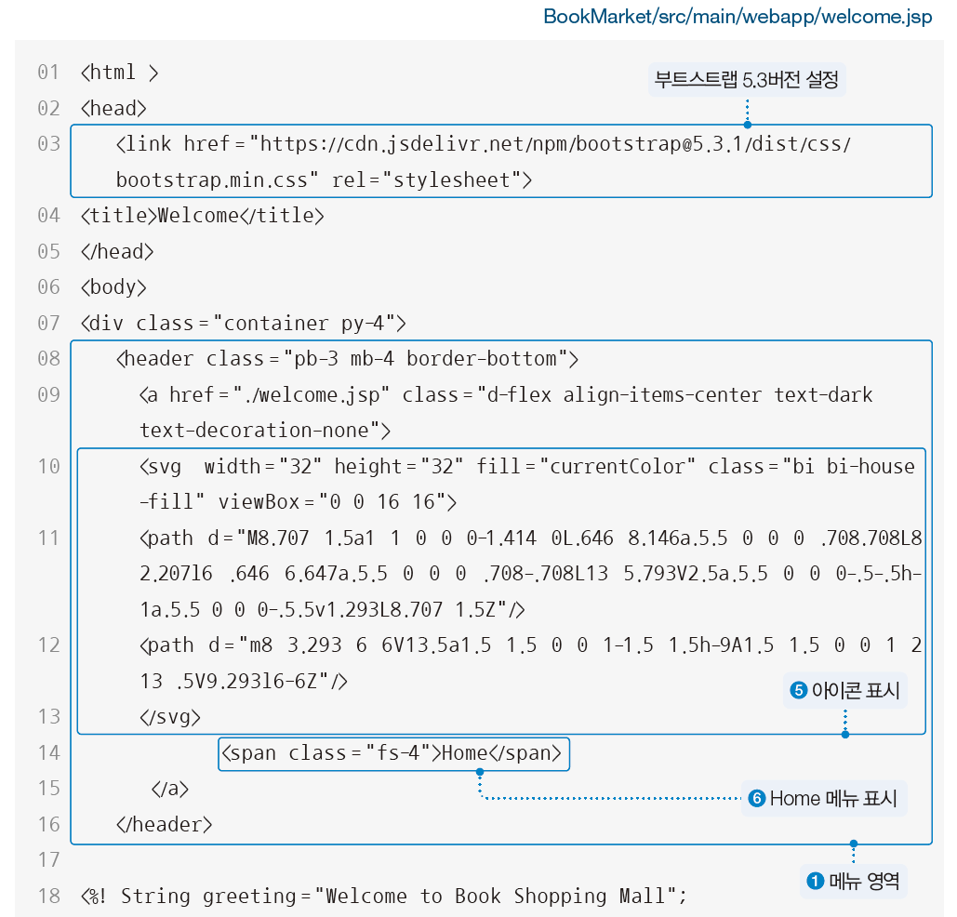
[북마켓] 시작 페이지 만들기
[예제 2-8] 북마켓 시작 페이지 만들기
부트스트랩 CSS 적용하기

Slide 35
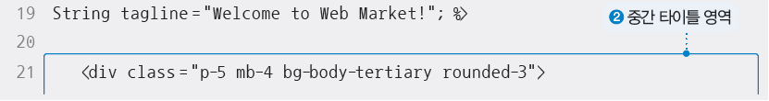
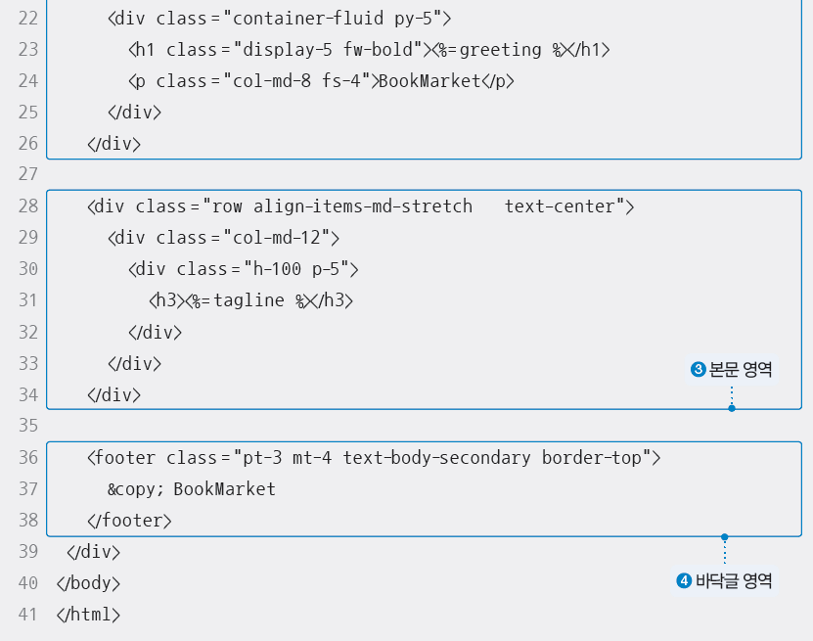
[북마켓] 시작 페이지 만들기
[예제 2-8] 북마켓 시작 페이지 만들기

Slide 36
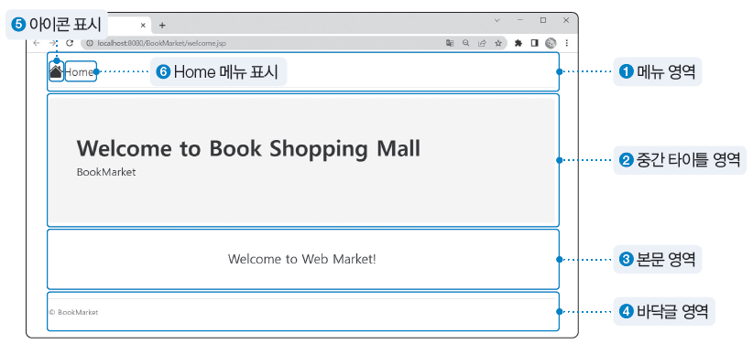
[북마켓] 시작 페이지 만들기
[예제 2-8] 북마켓 시작 페이지 만들기

